Slide 1
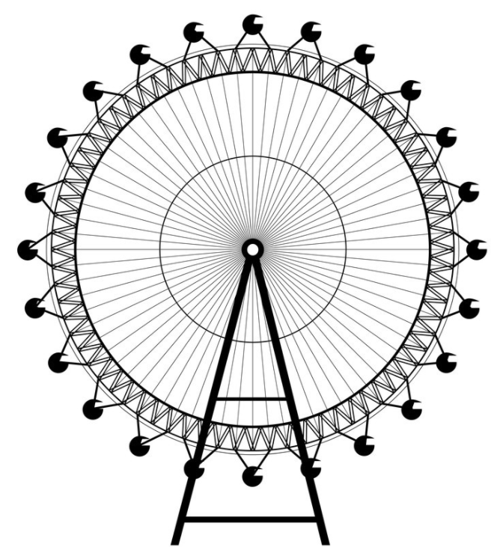
第五章 三角函数
5.4.2.2正弦函数、余弦函数的性质(二)
高中数学/人教A版/必修一

Slide 2
1
复习回顾
1.周期函数的概念
对于函数f(x)，如果存在一个非零常数T，使得当x取定义域内的每一个值时，都有f(x+T)=f(x)，那么函数f(x)就叫做周期函数，非零常数T叫做这个函数的周期.
2.正弦函数、余弦函数是否是周期函数？周期是多少？
最小正周期是多少？
正弦函数、 余弦函数都是周期函数 ，
都是它们的周期，最小正周期均是 .

Slide 3
1
复习回顾
3.函数的周期性对于研究函数有什么意义？
对于周期函数，如果我们能把握它在一个周期内的情况，那么整个周期内的情况也就把握了.这是研究周期函数的一个重要方法，即由一个周期的情况，扩展到整个函数的情况，提高了研究函数的效率.

Slide 4
2
正弦函数、余弦函数的性质
1.观察正弦曲线和余弦曲线的对称性，你有什么发现？
正弦曲线关于原点O对称
y
1
x
-3π
-2π
-π
O
π
2π
3π
4π
-1
余弦曲线关于y轴对称
y
1
x
-3π
-2π
-π
O
π
2π
3π
4π
-1

Slide 5
2
正弦函数、余弦函数的性质
2.根据图象的特点，猜想正余弦函数分别有什么性质？
如何从理论上验证？
定义域关于原点对称
sin(-x)=-sinx(x∈R)
y=sinx(x∈R)
是奇函数
cos(-x)=cosx(x∈R)
y=cosx(x∈R)
是偶函数

Slide 6
练一练
答案：D

Slide 7
方法总结

Slide 8
练一练
答案：偶函数

Slide 9
2
正弦函数、余弦函数的性质
3.当 时，正弦函数在哪些区间上是增函数？在哪些区间上是减函数？
y
y=sinx
1
x
-3π
-2π
-π
o
π
2π
3π
4π
-1

Slide 10
2
正弦函数、余弦函数的性质
x
sinx
… 0 … … π …
-1
0
1
0
-1
还有其他单调区间吗?
y=sinx (x∈R)
增区间为 [ ， ] 其值从-1增至1
减区间为 [ ， ] 其值从1减至-1

Slide 11
2
正弦函数、余弦函数的性质
y
y=sinx
1
x
-3π
-2π
-π
o
π
2π
3π
4π
-1
4.由上面的正弦曲线你能得到哪些正弦函数的增区间
和减区间？怎样把它们整合在一起？
增区间：
周期性
减区间：

Slide 12
2
正弦函数、余弦函数的性质
y
y=sinx
1
x
-3π
-2π
-π
o
π
3π
2π
4π
-1
5.正弦函数有多少个增区间和减区间？观察正弦函数的各个增区间和减区间，函数值的变化有什么规律？
正弦函数有无数多个增区间和减区间.
在每个增区间上，函数值从-1增大到1，
在每个减区间上，函数值从1减小到-1.

Slide 13
2
正弦函数、余弦函数的性质
正弦函数在每一个闭区间 上都是增函数，其值从-1增大到1；
在每一个闭区间 上都是减函数，其值从1减小到-1.
4.余弦函数可以得到怎样相似的结论呢？

Slide 14
2
正弦函数、余弦函数的性质
y
1
x
-3π
-2π
-π
o
π
2π
3π
4π
-1
余弦函数在每个闭区间____________________上都是增函数，
其值从____增大到____；
在每个闭区间____________________上都是减函数，
其值从____减小到____.

Slide 15
练一练
答案：C

Slide 16
2
正弦函数、余弦函数的性质
y
1
x
-3π
-2π
-π
o
π
2π
3π
4π
-1
正弦函数当且仅当x=______________时取得最大值__；
当且仅当x=_____________时取得最小值___.

Slide 17
2
正弦函数、余弦函数的性质
y
1
x
-3π
-2π
-π
o
π
2π
3π
4π
-1
余弦函数当且仅当x=__________时取得最大值___；
当且仅当x=___________时取得最小值___.

Slide 18
练一练
求使函数 y=2sinx,(x∈R)取得最大值、最小值的自变量的集合，并写出最大值、最小值各是多少.
答案：
最大值为2
最小值为-2

Slide 19
3
典型例题
例1.下列函数有最大值、最小值吗？如果有，请写出取
最大值、最小值时的自变量x的集合，并说出最大值、
最小值分别是什么.
解:这两个函数都有最大值、最小值.
(1)使函数 取得最大值的 的集合为
最大值为
使函数 取得最小值的 的集合为
最小值为

Slide 20
3
典型例题
使函数 取得最大值的
的集合是
(2)令 ，
由 ，得
因此使函数 取得最大值的 的集合为
最大值为3.

Slide 21
3
典型例题
同理使函数 取得最小值的 的集合为
最小值为-3.

Slide 22
练一练
求使下列函数取得最大值、最小值的自变量的集合，并写出最大值、最小值各是多少.
答案：
最大值为3
最小值为1

Slide 23
3
典型例题
例2.利用三角函数的单调性，比较下列各组数的大小：
(1) sin( ) 与 sin( ).
(2) cos( ) 与cos( ).
解:
（1）因为
又y=sinx 在 上是增函数,
所以sin( ) > sin( ).

Slide 24
3
典型例题
(2)
cos( )=cos = cos ,
cos( )=cos =cos .
因为
又 y=cosx 在 上是减函数,
所以cos > cos ,
即cos( )> cos( ).

Slide 25
练一练
答案：(1)
(2)

Slide 26
3
典型例题
例3.求函数 的单调递增区间.
解：令
函数 的单调递增区间是
由
得
设
可得
所以原函数的单调递增区间为

Slide 27
练一练
答案：

Slide 28
练一练
答案：A

Slide 29
练一练
3.观察正弦曲线和余弦曲线，写出满足下列条件的区间:

Slide 30
课堂小结
一、本节课学习的新知识
正弦函数、余弦函数的单调性
正弦函数、余弦函数的奇偶性
正弦函数、余弦函数的最值

Slide 31
课堂小结
二、本节课提升的核心素养
数据分析
直观想象
逻辑推理
数学运算

Slide 32
课堂小结
三、本节课训练的数学思想方法
数形结合
转化与化归
类比思想

Slide 33
01
基础作业： .
作业
02
能力作业： .
03
拓展延伸：（选做）

Slide 34
给授课教师的建议：
1. 素养篇与思维篇中的问题，建议以学生分析为主，由
学生思考、探究、讨论，得出解决方案，教师适时点
拨即可;
2. 原PPT上的“分析”文本框内容，仅供教师参考，上
课前建议删除，使问题解决的过程得以原生态呈现.
（本页可以删了！）

